Slide 1
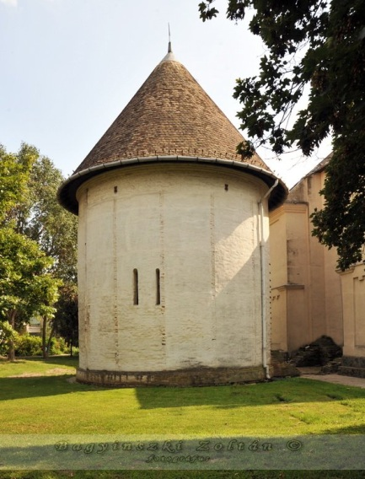
Kiszombor
2026.09.11.
szaju2026

Slide 2
Kiszombor egy kora Árpád-kori gyökerekkel rendelkező nagyközség Csongrád-Csanád vármegyében, a Makói járásban. A település közvetlenül a román határ mellett, a Maros folyó déli partján fekszik, Makótól mintegy 5 kilométerre, Szegedtől pedig 25 kilométerre. Gazdag történelmi múltjának köszönhetően a szegedi nagytáj egyik kiemelkedő műemléki faluja.
Főbb látnivalók és nevezetességek:
Nagyboldogasszony-templom: A körtemplom szomszédságában található, 1777-ben épült barokk stílusú római katolikus templom.
Kiszombori körtemplom (Rotunda): A 12. századból származó, hatkaréjos román stíliú kerektemplom. Belsejét értékes, 13–14. századi freskótöredékek díszítik. Különlegessége, hogy a Kárpát-medencében egyedülálló módon épségben maradt meg ebben a szerkezeti formában.
Rónay-kastélyok és kúriák: A Rónay család egykori jelenlétét több épület is őrzi a településen. Közülük a legjelentősebb a klasszicista stílusú, zömök toronnyal ellátott Rónay-kastély, valamint a család egykori kúriái.

Slide 3
Kiszombori Nagyboldogasszony-templom
A kiszombori templom első írásos említése 1256-ból származik. 1596-ban a törökök mecsetté alakították át a templomot.
A körtemplom megbontására 1744-ben került sor, ekkor építik hozzá a hajót, valamint a fatornyot.
1776-1777 között építették meg az újabb templomhajót. 1849-ben a település kétharmada leégett, 1910-ben építettek meg az új templomhajót.
A templomot 1983-ban szentelték fel.

Slide 4
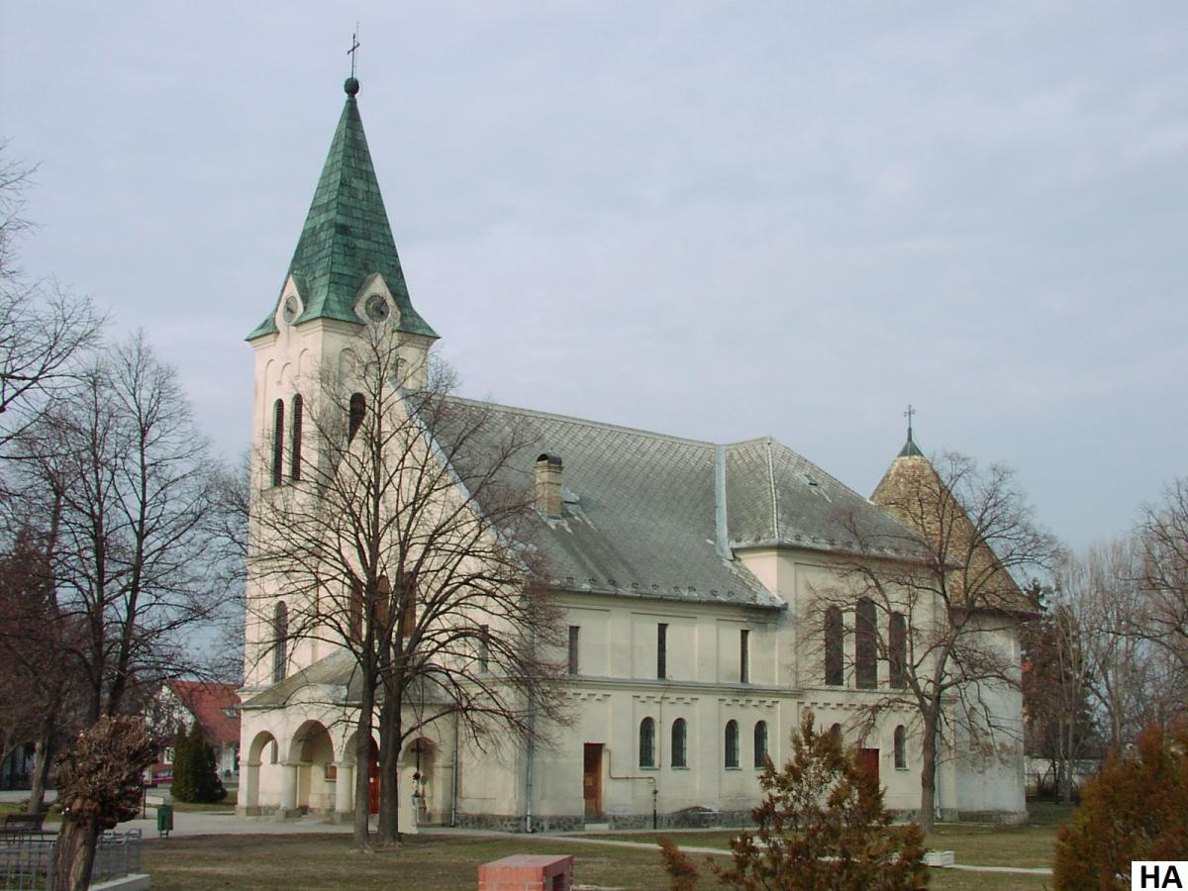

Slide 5
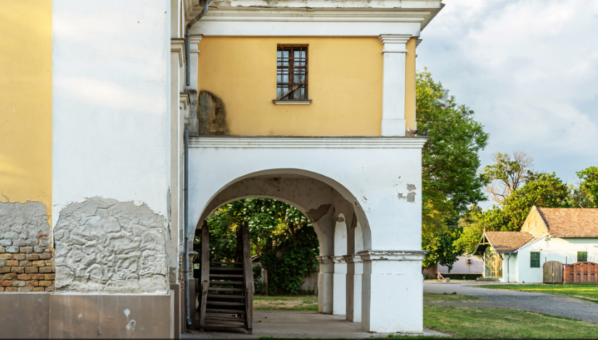
A 3700 fős település központi útkereszteződése körül amőbaként nyújtózik a névtelen főtér, alig kétszáz méteren belül hét értékes műemlékkel. Legrégebbi épülete az 1830-as években épült magtár, ami portikuszos homlokzatával országosan is egyedülálló.

Slide 6
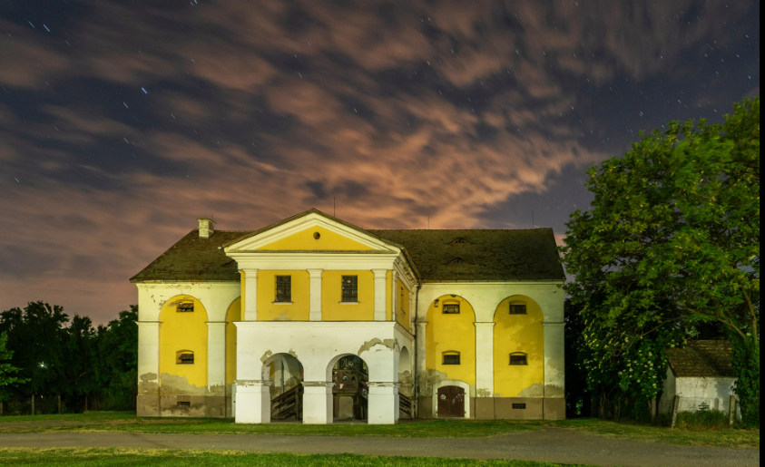
A portikuszos magtár előtti teresedés kiváló rendezvényhelyszín, bár maga az épület még szintén felújításra vár.

Slide 7
Rotunda
A 12-13. századból származó téglatemplom különlegessége, hogy kívül kör alaprajzú, belül viszont hatkaréjos (hatfülkés) kialakítású.
A belső, hatszögletű térhez hat félköríves fülke csatlakozik, amelyek közül a keleti (a szentély) valamivel nagyobb a többinél.
Középkori freskók: A rotunda belső falait és boltozatát több rétegben festett, rendkívül értékes 13-14. századi gótikus és román kori freskótöredékek díszítik.

Slide 8
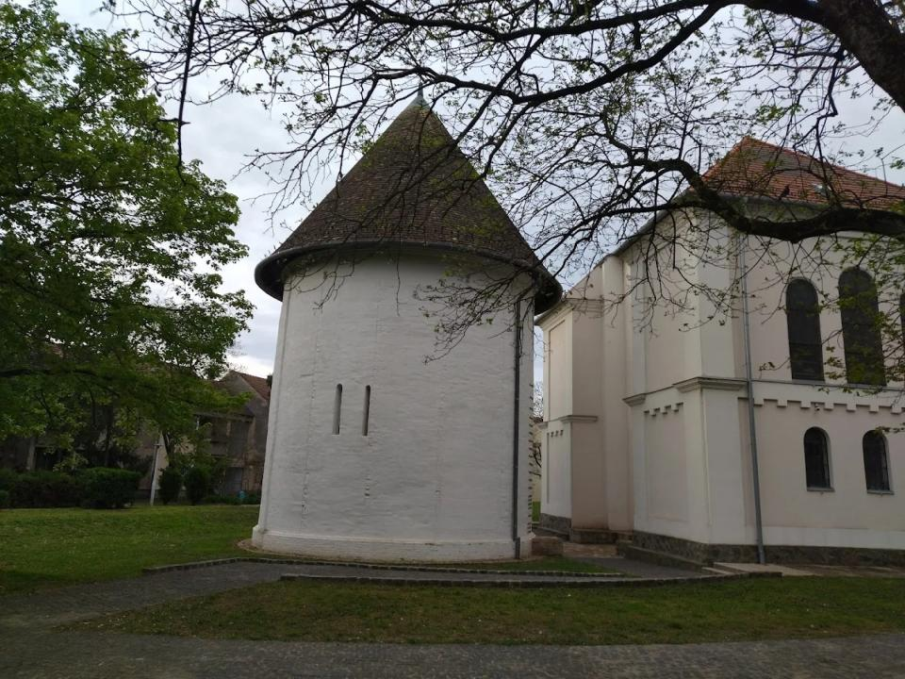

Slide 9
Rónay-kúria (Szegedi utca 1.)
A település életét meghatározó Rónay-család első reprezentatív épülete és otthona az 1835-ben épült kúria, ami 1995-ös felújítása óta látható mai formájában. Falai közt 130 fős rendezvénytér és étterem működik.
Ez a klasszicista stílusú épület 1835 körül épült, feltehetően Szathmáry Sámuel tervei alapján. Az államosítás után sokáig a népszerű Gólyafészek Vendéglő működött benne.
Étterem és rendezvénytér: A földszinti rész teljesen felújított, jelenleg családi eseményeknek és esküvőknek ad otthont.
Állandó kiállítás: A tetőtérben egy 250 négyzetméteres modern kiállítótér várja a látogatókat. A tárlat korabeli bútorokkal (női és férfi szoba) és használati tárgyakkal mutatja be a nemesi család 20. század eleji mindennapjait. A családbarát látogatást játéksarok is segíti.

Slide 10
Szathmáry Sámuel (1796. szeptember 25. – 1860-as évek) királyi tanácsos, Torontál vármegye főmérnöke, földmérő és neves bánáti mecénás volt. Leginkább a délvidéki vízszabályozási munkálatokban betöltött szerepéről, valamint feleségével, Szathmáry (Mihanovich) Karolinával közös jótékonysági tevékenységéről ismert.
Élete és munkássága
Származása: Miskolcról indult, nemesi református családból származott, apja Szathmáry Sámuel, anyja Rózsa Mária volt.
Szakmai karrier: Földmérőként és Torontál vármegye főmérnökeként kulcsszerepet játszott a régió infrastrukturális fejlesztésében, többek között a Maros és a bánáti folyók szabályozási terveinek előkészítésében.
Házassága: Feleségével, a katolikus Mihanovich Karolinával 40 évig éltek boldog, a közjót szolgáló házasságban.
Öröksége és a nagybecskereki leánynevelde
Szathmáry Sámuel és felesége nemes lelkű jótékonykodók voltak, akik vagyonukat a délvidéki oktatás és kultúra felemelésére szánták.
A végrendelet: Szathmáry Sámuel végrendeletében tetemes összeget hagyott egy női zárda és leánynevelde alapítására.
Megvalósulás: Az összeget és az alapítványt Bonnaz Sándor csanádi püspök kezelte. Az iskola végül 1880 szeptemberében nyílt meg Nagybecskereken a Boldogasszony Iskolanővérek vezetésével, és évtizedekig a régió legfontosabb nőnevelési intézete volt.

Slide 11
Szathmáry Sámuel nevéhez a kiszombori Rónay-kúria (más néven a volt Gólyafészek vendéglő) tervezése kapcsolódik.
Bár a korabeli tervek nem maradtak fenn teljes biztonsággal, Tóth Ferenc makói múzeumigazgató kutatásai és a történelmi kontextus alapján szinte bizonyos, hogy ő a tervező. A Rónay család tagjai Torontál vármegye tisztségviselői voltak, így nem a szomszédos Csanád vármegyei földmérőt (Giba Antalt) bízták meg, hanem a saját megyéjük kiváló felkészültségű főmérnökét, Szathmáry Sámuelt, aki ráadásul 1829-ben a Maros folyó vízrajzi térképét is elkészítette a térségben.
Az épület egy nemesen egyszerű, klasszicista stílusú kúria, amelyet 1835 körül építettek a Szegedi utca 1/B szám alatt. Az államosítás után évtizedekig a híres Gólyafészek Vendéglő működött benne, a 2000-es években pedig gyönyörűen restaurálták.

Slide 12
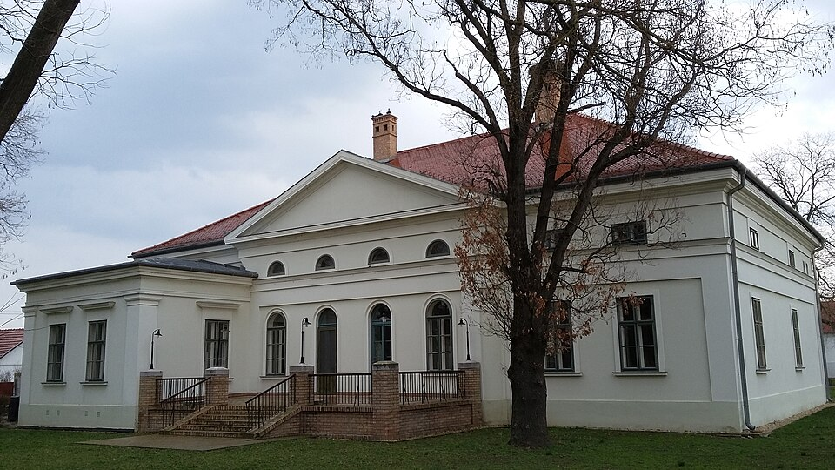

Slide 13
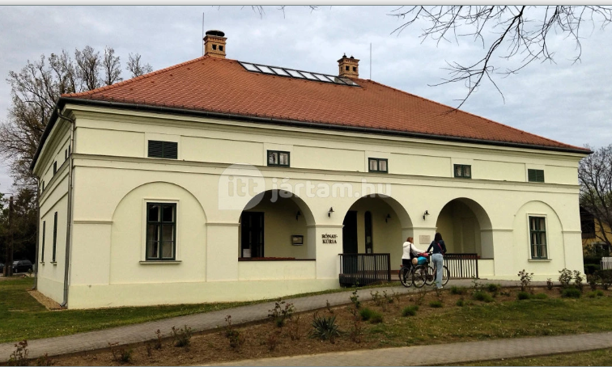

Slide 14
A kiszombori Rónay Tibor Udvarház (korábbi nevén Rónay-kúria) egy népszerű helyi gasztro- és rendezvényközpont a Szent István tér 1. szám alatt. A komplexum házias ételeket kínáló bisztróval, olasz kézműves fagyival, süteményekkel és művészeti kiállításokkal várja a látogatókat.
A szomszédos Rónay Tibor kúria 1855-ben épült, és egészen az 1945 utáni államosításig laktak falai közt a család tagjai. Később volt rendőrség, tsz-iroda, és bisztró is; ma magántulajdon, aminek felújítása, jelentős közösségi munkával, az elmúlt évben ért látványos fázisába.

Slide 15
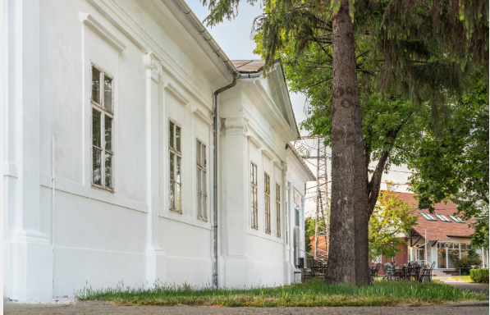

Slide 16
Az utca mögötti homlokzat 2024-re nyerte vissza eredeti képét, miközben a felújítás hírére a falu padlásairól is elveszettnek hitt eredeti bútorok és használati tárgyak érkeztek.
2023-ban egy véletlenül felfedezett derítő három méternyi feltöltésének aljáról az angliai John Davenport üzeméből származó, több mint 200 éves, különleges festésű porcelánedények is előkerültek.

Slide 17
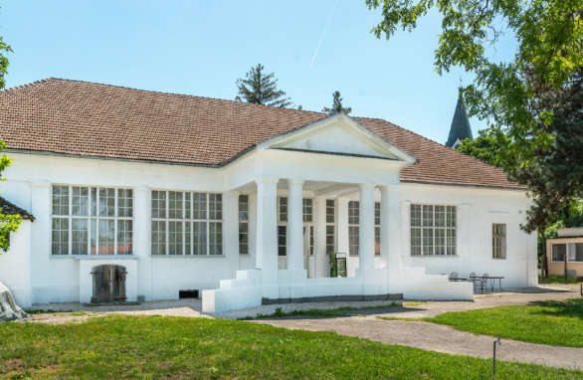

Slide 18
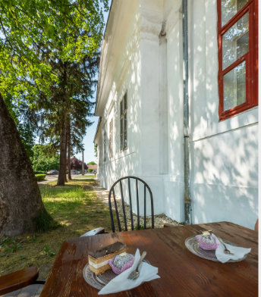
A kúria északi sarkán cukrászda működik, belső tere esküvők és rendezvények helyszíne.

Slide 19
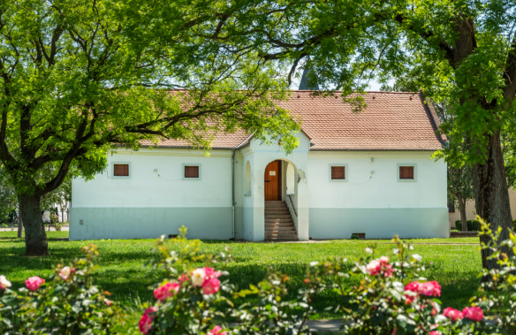
A két kúriát a bő 180 éves, egykori magtár választja el egymástól, mint a Rónay-kúria eredeti gazdasági épületegyüttesének egyetlen fennmaradt tagja. Ma helytörténeti gyűjtemény működik benne.

Slide 20
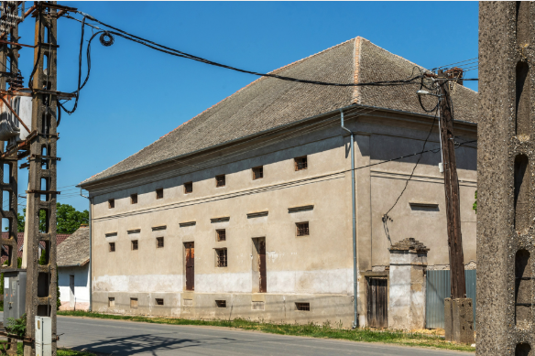
Az út túloldalán áll a Rónay Nina -féle kúria, ami két társával ellentétben már nem kerülte el a háború utáni teljes átépítést. Az egykori hétszobás épületből magtár lett, csupán homlokzatának kiosztása, és elfalazott boltívei emlékeztetnek a korábbi állapotára. Szintén műemlék.

Slide 21
Rónay-kastély (Móricz Zsigmond utca 1-3.)
A főépület 1859-ben épült Rónay Móric felkérésére, melyet később romantikus stílusban átépítettek. Az épület funkcionális is, mivel a felső szint magtárnak lett kialakítva már megépülésekor.. 1902-ben Rónay Emil özvegye eladta a kastélyt Rónay Jenőnek, mivel az özvegy Temesváron töltötte idejét. Valószínűleg Rónay Jenő tulajdonlása alatt épülhetett a kastélyhoz a torony.
Az ismeretek szerint 1911-ben egy 3000 kötetes könyvtárat, egy éremgyűjteményt, és egy agyagedény gyűjteményt is őriztek a kastélyban. Az államosítást követően először lakásként, majd ipari célokra hasznosították. Volt itt hagyma tároló, baromfitelep, magtár. 1995-ben került a kiszombori önkormányzathoz. 2000-ben a tetőt valamint a toronyba vezető lépcsőt teljesen (szép időben, akár Temesvárig is el lehet látni a torony tetejéről) felújították, de sajnos ezzel ki is merült a millenniumi rekonstrukció. Teljes felújítása régóta esedékes.

Slide 22
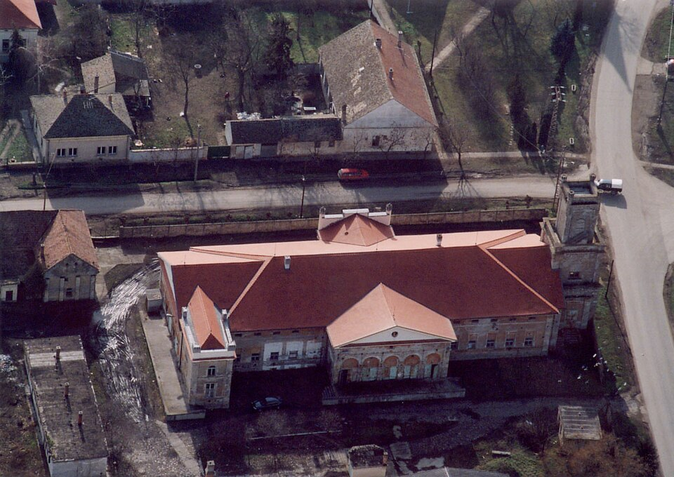

Slide 23
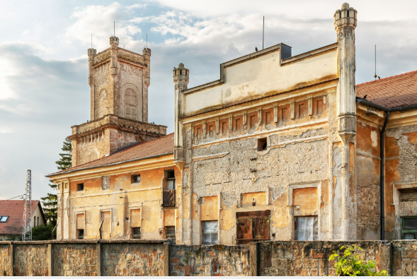
A település legnagyobb Rónay -féle épülete az 1850-es évek végére befejezett kastély, szintén a központi épületegyüttes tagja. A világháború után ipari épületként használták, és mire 1995-ben az önkormányzathoz került, már igen rossz állapotban volt. A kastély tornyát már a 20. század elején építtette Rónay Jenő; tetejéről tiszta időben állítólag Temesvár tornyai is kivehetők.

Slide 24
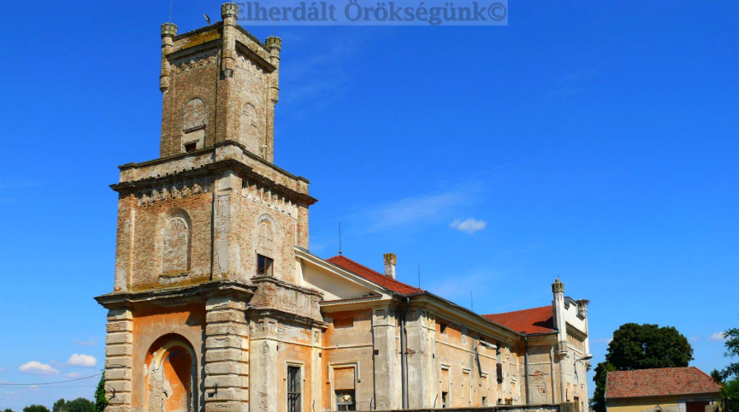

Slide 25
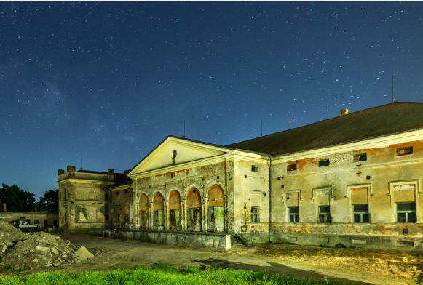
A kastély pompás udvari homlokzata, az 1949-ben kiirtott kastélypark felől. Az épület állapota szempontjából legfontosabb tetőzetet még 2000-ben sikerült újra cserélni, az elmúlt időszakban pedig lelkes civilek folytatták a kastély gondozását, egyelőre csak a legfontosabb, kisebb munkákkal.

Slide 26
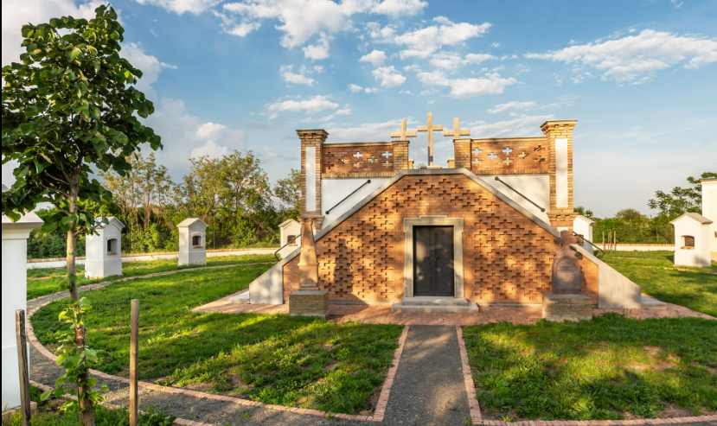
A falu határán túl áll a Rónai család sírkertje, aminek megmentése az elmúlt évek egyik sikertörténete. Elsőként 1873-ban Rónay Jánosné Karácson Emília építtetett itt lapos tetős kálvária épületet, hátsó részében családi kriptával.

Slide 27
Leszármazók egyeneságbeliek nincsenek. A Rónay családnak két ága van meg életben az egyik fiágon is, ők Budapesten élnek. A másik Ausztráliában, ahova az 50-es években emigráltak, és a két legidősebb Rónay, Aladár és felesége (aki unokatestvére is volt) Eszter néhány éve közel a 100. életévhez halt meg.
Aladár többször folyósított az akkor meg községi tanácsnak pénzt a kápolna rendbetételére, de természetesen, az akkori vezetőség nem tartotta olyan fontosnak ezt. Így amikor egyszer hazalátogattak, talán a 89 környékén, és abszolút káoszt, a szétszórt csontokat láttak, onnantól kezdve semmit nem küldtek, érthető módon.
Az utolsó temetés egyébként a Jenő féle kriptába a 70-es években történt, Jenő lányát Magdát temettek ide.

Slide 28
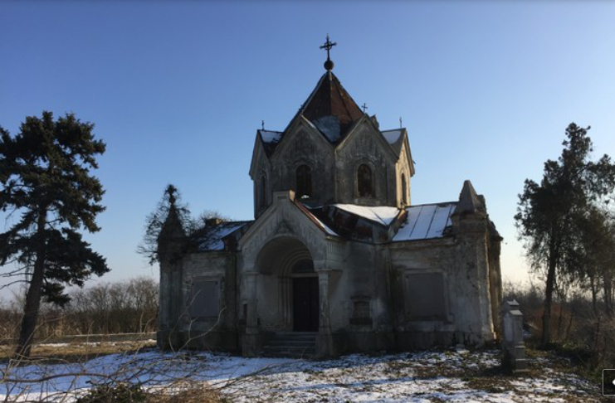

Slide 29
Jegyzetek:
A rotunda falfestményeihez kapcsolódóan:
Mettercia (az ol. Anna Metterza kifejezésből; ném.: Anna Selbdritt): Szt Anna harmadmagával. - Képtípus, melyen Szt Anna a Boldogságos Szűz Máriával és a kis Jézussal látható. A 13-14. sz: a kétalakos, bizánci (Mária a Gyermek Jézussal) ülő Nikopoia, v. álló Hodégetria, ill. Eleusza kép bővült Szt Annával, aki ölében ül Mária. v. mellette áll. Kezdetben Anna ábrázolásain attributumként jelent meg Mária és a Gyermek kicsinyített, de életkoruknak megfelelő alakban. - Alapformái: 1. Szt Anna ül, ölében Mária, s az ő ölében a kicsi Jézus. 2. Szt Anna egyik karján (v. ölében) Mária, másik karján Jézus. 3. Mária és Anna egymás mellett ülnek, közöttük a Gyermek (lásd a színes képek között). - Bővített változata az Anna negyedmagával kép, melyen Anna édesanyja, Szt Emerencia is látható. **

Slide 30
A kiszombori rotundában (körtemplomban) található mettercia a hazai középkori falfestészet egyik legfontosabb és legkorábbi ilyen jellegű emléke. A kutatások szerint ez a freskóalkotás képezte a rotunda gótikus képi programjának a középpontját.
A legfontosabb tudnivalók a kiszombori metterciáról:
A freskó kora: A falfestmények keletkezése a 14. századra tehető. A kutatás Telegdi Tamás csanádi püspök (a körtemplom akkori kegyura) mecénási tevékenységéhez köti a képek megrendelését.
Központi szerep: A szakértők szerint a rotunda falfestményei nem elszigetelt képek voltak, hanem egyetlen tudatos program köré szerveződtek. Ennek a teológiai és vizuális programnak a vezérképe, azaz programadó ábrázolása a Mettercia volt.
A kompozíció: A falfestményen egy klasszikus hármas kompozíció látható: Szent Anna a középpontban, Szűz Máriával és a gyermek Jézussal.
A kultusz háttere: Az ábrázolás megjelenése szorosan összefügg a Szent Anna-kultusz 14. századi magyarországi térnyerésével, amelynek a Dél-Alföldön a csanádi püspökség és a Telegdi család kiemelt pártfogója volt.
A kiszombori körtemplom belső falfelületeit több korszakban is festették. A gótikus, 14. századi rétegek mellett (amelyhez a mettercia is tartozik) a kupolán későbbi, 18. századi barokk falfestmények is helyet kaptak.

Slide 31
A kiszombori rotunda (körtemplom) építészeti kialakítása és belső ikonográfiája is egyedülálló ritkaságnak számít a magyar művészettörténetben.
A különleges, hatkaréjos építészeti alaprajz
A kiszombori a hazai román kori építészet egyik legnagyobb kuriózuma, mivel a körtemplomok jóval ritkább, kívül kör, belül hatkaréjos (centrális, fülkés) altípusába tartozik.
Szerkezete: Kívülről az épület egy teljesen sima hengert formáz, de a belső térben egy hatszögletű központi térhez hat félköríves, boltozott fülke (karéj) csatlakozik.
A keleti fülke: A hat karéj közül a keleti irányba néző fülke némileg nagyobb a többinél, ez szolgált a templom szentélyeként.
Ritkasága: Magyarország jelenlegi területén ezen kívül csak a bodrogközi Karcsán található hasonló építmény (illetve a határokon túl a kárpátaljai Gerényben). Egyes elméletek szerint a stílus gyökerei egészen a kaukázusi vagy bizánci építészeti hagyományokig nyúlnak vissza.
A boltozat változása: A középtér felett eredetileg egy hatszögletű kupola emelkedett. Ez később (valószínűleg a tatárjárás pusztításai után) megsemmisült, és a 13. század közepén egy korai gótikus, hatosztású keresztboltozattal helyettesítették, amely kőből faragott bimbós oszlopfőkre támaszkodik.

Slide 32
A rotunda falfestményei és szentjei:
A belső falfelületeket különböző korszakokból származó falképek díszítik, amelyek rétegei hűen tükrözik a templom történetét.
1. A gótikus réteg (14. század vége)
A szentélyben és a fülkék falain található legkorábbi, gótikus freskótöredékek Telegdi Tamás püspök korához köthetők.
Antiochiai Szent Margit: A szent kultusza szorosan összefonódott a templom történetével. Antiochiai Anna királyné (III. Béla felesége) révén terjedt el hazánkban, és alakja a kiszombori freskókon is fellelhető.
A Mettercia (Szent Anna harmadmagával): Ahogy korábban említettük, ez a gótikus falképsorozat legfontosabb, programadó teológiai középpontja.
2. A barokk réteg (18. század közepe)
A gótikus boltozatot az 1750-es évek környékén, egy nagy pestisjárványt követően fogadalmi falfestményekkel díszítették újra:
A négy evangélista: A boltozat abszolút középpontjában és legfelső mezőiben a négy evangélista (Máté, Márk, Lukács és János) alakja látható.
Mária mennybemenetele: A bejárattal szemközti falrészen a Mennyekbe Felvett Szűzanya látható két angyal kíséretében.
Magyar vonatkozású és védőszentek: A bejárati oldal környékén Keresztelő Szent János, valamint Szent István király látható, amint felajánlja a koronát és az országot a Szűzanyának.
Remeték és szent asszonyok: A kompozíciót egy szent asszony alakja, valamint egy-egy térdeplő női és fekvő férfi remete ábrázolása egészíti ki.
A kiszombori rotunda belső tere így a korai gótika misztikus szentkultuszát és a barokk kor hálatelt, pestis utáni vallásosságát egyszerre mutatja be a látogatóknak.

Slide 33
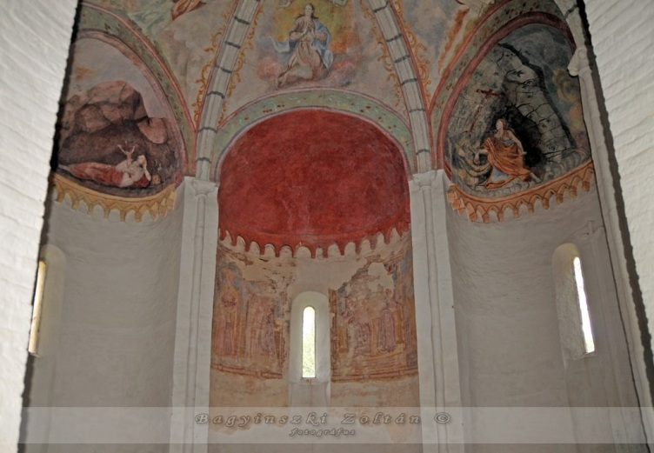
https://bagyinszki.eu/archives/4368

Slide 34
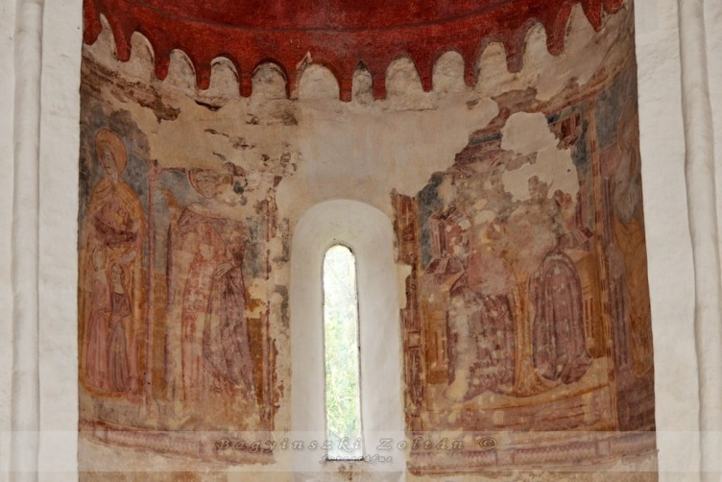
https://bagyinszki.eu/archives/4368

